Slide 1
Как появляется бабочка
Познавательное развитие
Окружающий мир
Старшая группа
Курбанова А.М.

Slide 2
Здравствуйте ребята. Сегодня мы с вами узнаем как появляются бабочки. Вам интересно? Тогда устраивайтесь поудобнее, начинаем.

Slide 3
Бабочки – самые красивые насекомые. Они живут везде,
где есть растения. Бабочки бывают
большие, даже гигантские, размером с птицу, и
маленькие-с ноготок.

Slide 4
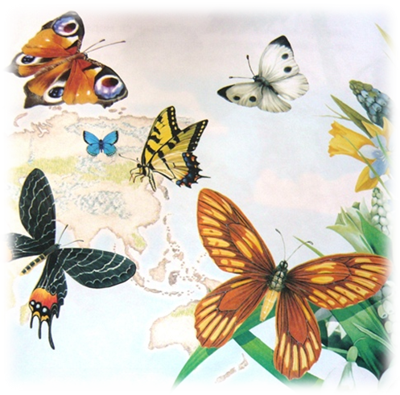
Вы видели когда - ни будь бабочку? Ну, конечно, видели! А хотите узнать, как появляются эти удивительные создания?

Slide 5
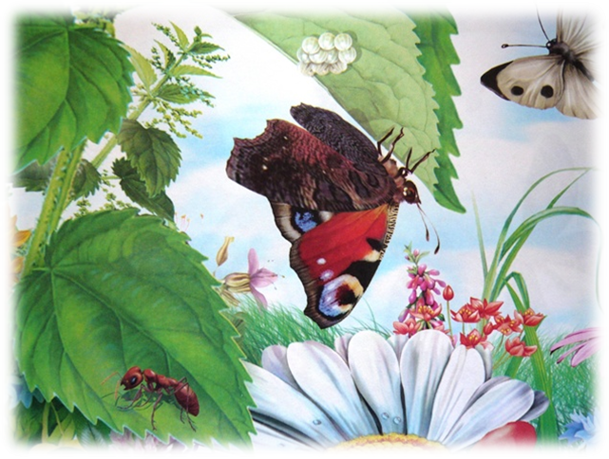
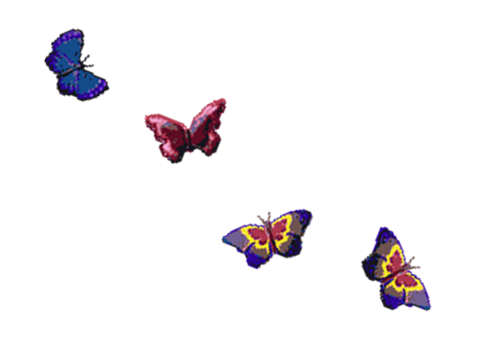
Самка бабочки находит укромное место на нижней стороне листа и откладывает там множество крохотных яичек.

Slide 6
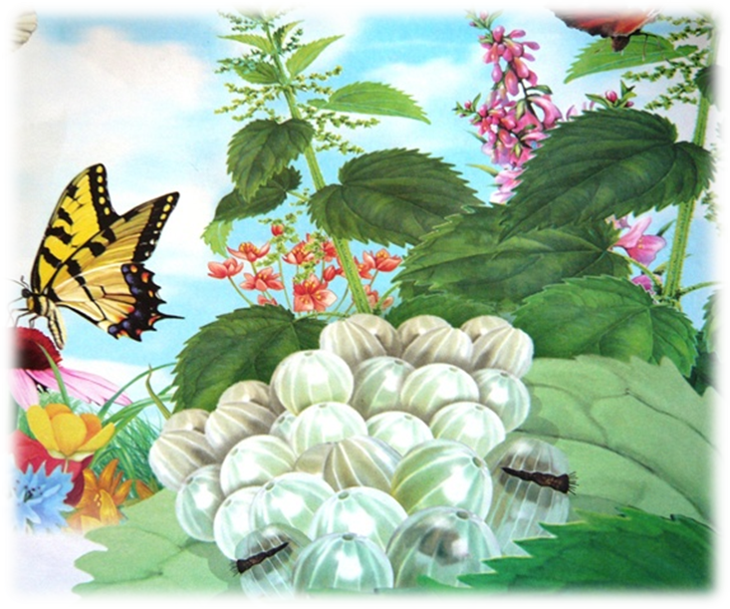
В каждом из них находится малюсенькая гусеница, которая день ото дня растет. Со временем она набирается сил и прогрызает оболочку яйца.

Slide 7
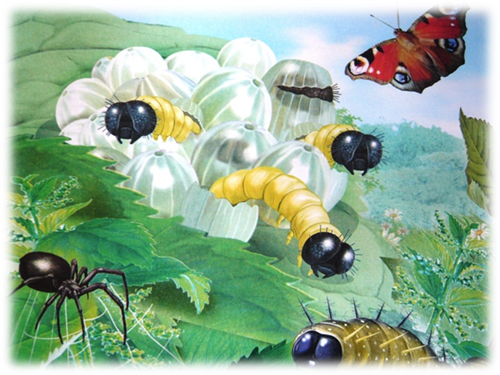
Выбравшись наружу, гусеница тут же начинает поедать листья. Чем больше она ест, тем быстрее растет.

Slide 8
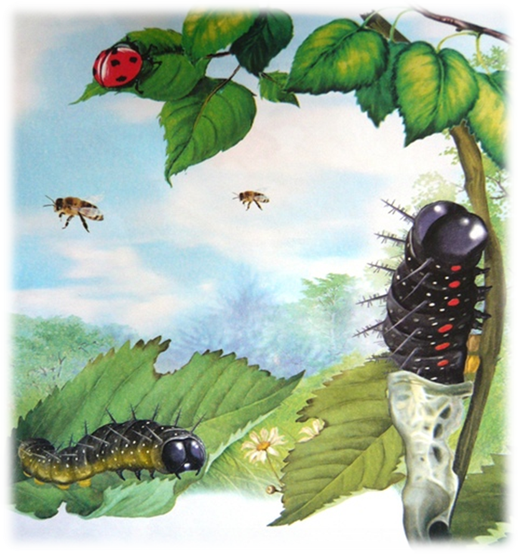
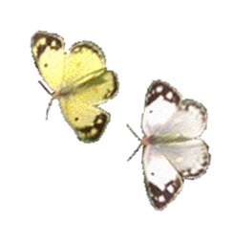
И однажды старая кожа становится ей мала. Эта кожа лопается, и гусеница выползает из нее, словно из старого платья.

Slide 9
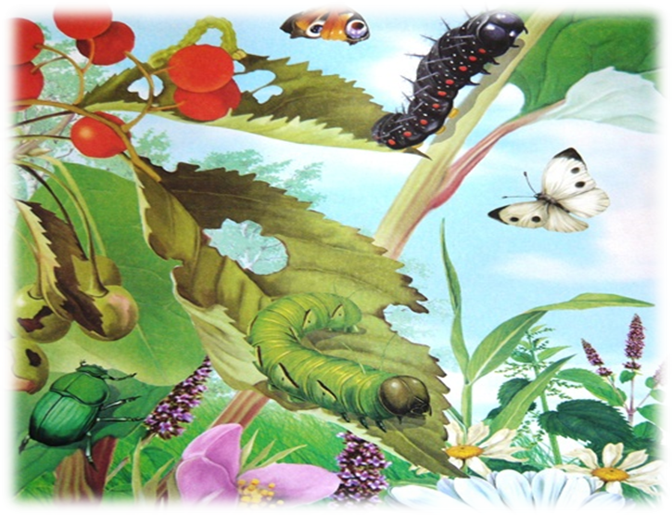
Гусеницы, как и бабочки, бывают разные: большие и маленькие, яркие и незаметные.

Slide 10
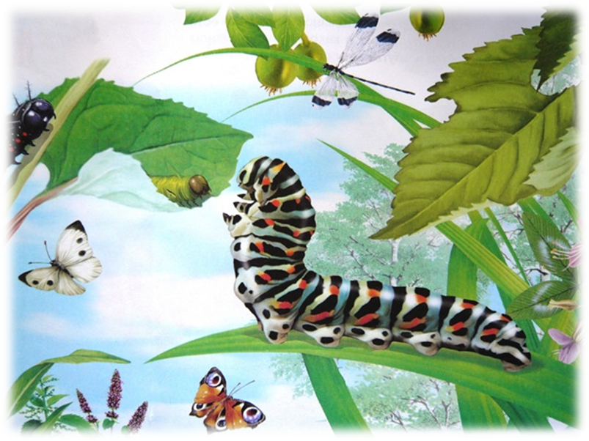
Тело гусеницы состоит из множества частей, расположенных друг за другом, словно вагончики поезда. При помощи цепких ножек она ловко ползает по листьям и веткам.

Slide 11
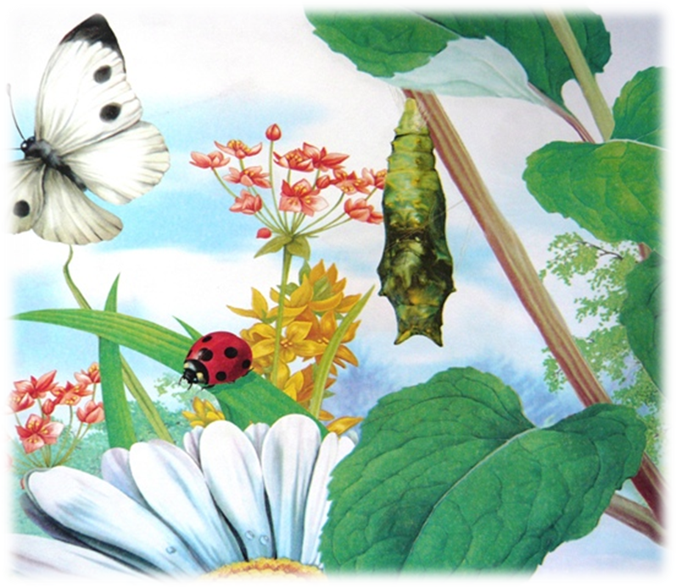
Вскоре гусеница становится очень большой, перестает есть и ползать, устраивается поудобнее в каком – ни будь уютном месте на листке или ветке и опутывает себя липкими нитями.

Slide 12
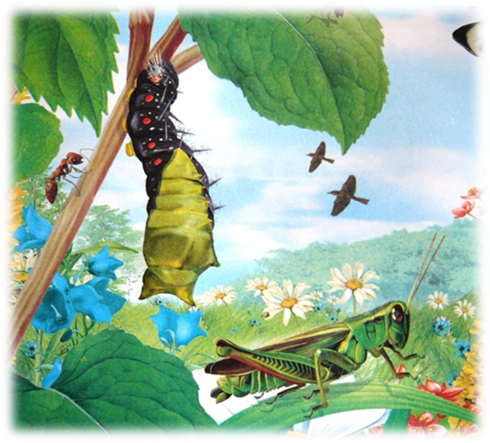
Старая кожа снова лопается, а под ней появляется тельце гусеницы, покрытое новой мягкой кожей. Его называют коконом.

Slide 13
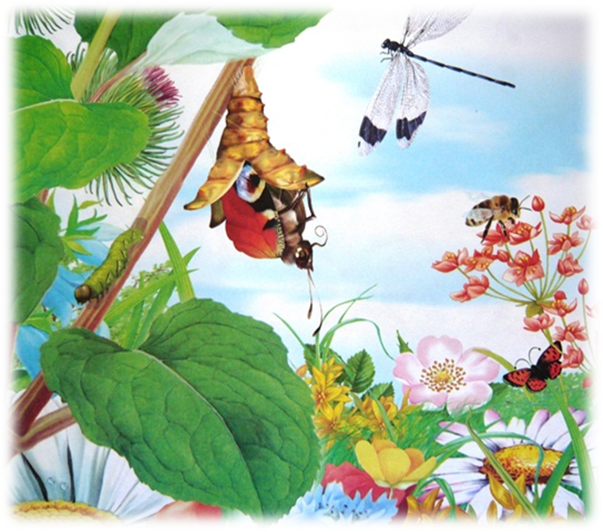
Внутри кокона растет бабочка. Однажды она вылупляется, словно птенец из яйца.

Slide 14
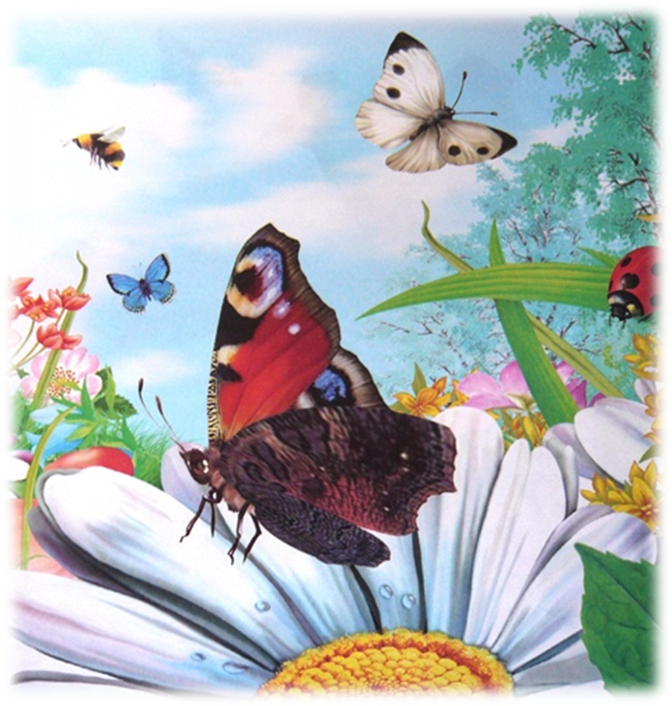
Выбравшись наружу, бабочка некоторое время сидит неподвижно, а потом начинает порхать над цветами.

Slide 15
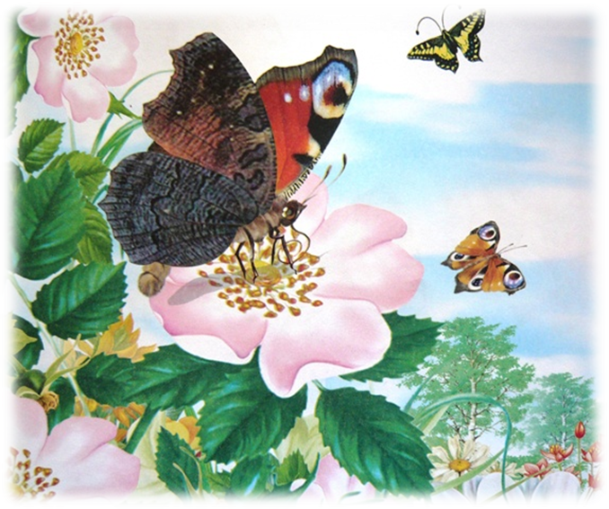
Тонким хоботком бабочка пьет цветочный нектар.

Slide 16
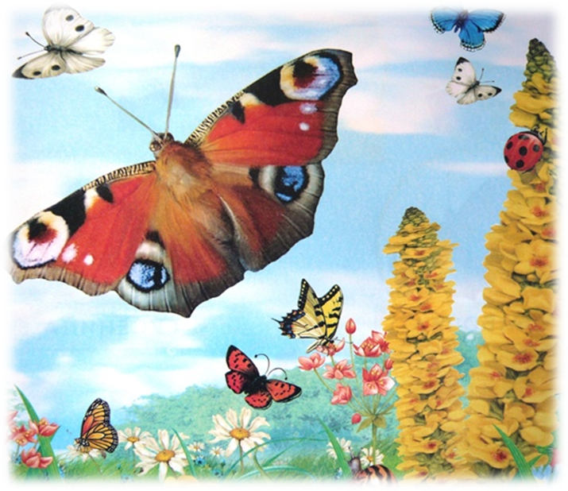
Придет время, она тоже отложит яйца, из которых появятся прожорливые гусеницы, а потом эти гусеницы снова превратятся в прекрасных бабочек.

Slide 18
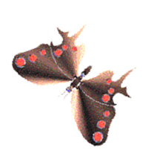
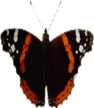
Спасибо за внимание

